Slide 1
Sinh học 8
CHƯƠNG III TUẦN HOÀN
Bài 14
BẠCH CẦU – MIỄN DỊCH

Slide 2
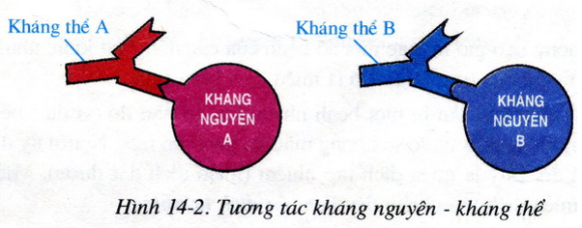
Bài 14. Bạch cầu – Miễn dịch
I. Các hoạt động chủ yếu của bạch cầu
Kháng nguyên: là phân tử ngoại lai có khả năng kích thích cơ thể tiết kháng thể
Kháng thể: là những phân tử prôtêin do cơ thể tiết ra chống lại kháng nguyên.
Cơ chế: chìa khóa ổ khóa

Slide 3
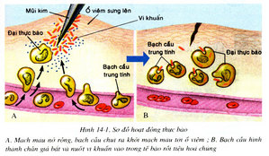
Bài 14. Bạch cầu – Miễn dịch
I. Các hoạt động chủ yếu của bạch cầu
Bạch cầu tham gia bảo vệ cơ thể bằng cách:
Thực bào: bạch cầu hình thành chân giả bắt và nuốt vi khuẩn rồi tiêu hóa.

Slide 4
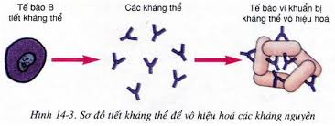
Bài 14. Bạch cầu – Miễn dịch
I. Các hoạt động chủ yếu của bạch cầu
Bạch cầu tham gia bảo vệ cơ thể bằng cách:
Lim phô B: tiết kháng thể vô hiệu hóa vi khuẩn.

Slide 5
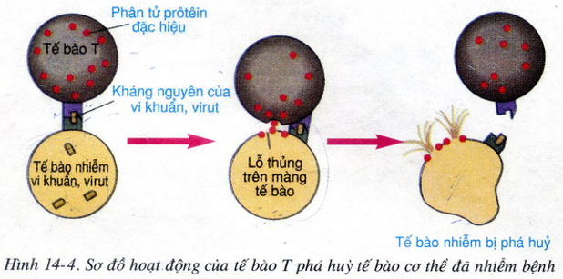
Bài 14. Bạch cầu – Miễn dịch
I. Các hoạt động chủ yếu của bạch cầu
Bạch cầu tham gia bảo vệ cơ thể bằng cách:
Limphô T: phá hủy tế bào đã bị nhiễm vi khuẩn bằng cách nhận diện và tiếp xúc với chúng.

Slide 6
Bài 14. Bạch cầu – Miễn dịch
II. Miễn dịch
Miễn dịch: là khả năng không mắc một số bệnh của người dù sống ở môi trường có vi khuẩn gây bệnh.
Có 2 loại miễn dịch:
+ Miễn dịch tự nhiên: khả năng tự chống bệnh của cơ thể (do kháng thể) (ví dụ: lở mồm long móng của trâu bò, sởi, thủy đậu, ...)
+ Miễn dịch nhân tạo: tạo cho cơ thể khả năng miễn dịch bằng vắc xin (ví dụ: bệnh bại liệt, uốn ván, lao, COVID-19, ...)

